Slide 1
C/UNIX 大作业展示
王浩强 2018310696

Slide 2
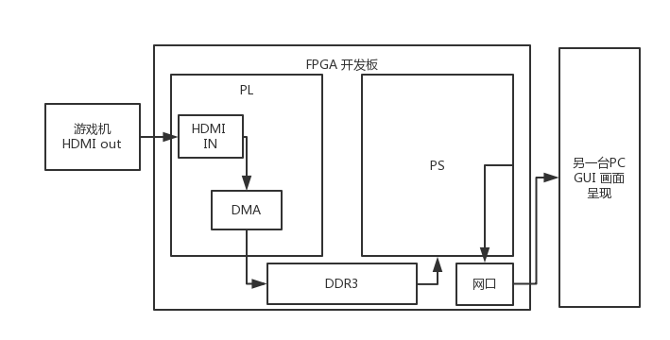
题目解释：网络传输图像采集卡

Slide 3
题目解释：网络传输图像采集卡
采集端：
用一个进程从视频中获取图像，并缓存到内存预设位置（共享内存）（模拟硬件DMA）
通过 socket 对视频进行发送
接收端： 三个进程
对socket数据进行收集，并缓存到共享内存
对图像进行处理，以备显示
进行视频录制
难度不大，但是将课程知识大多用上，谈一些自己的体会

Slide 4
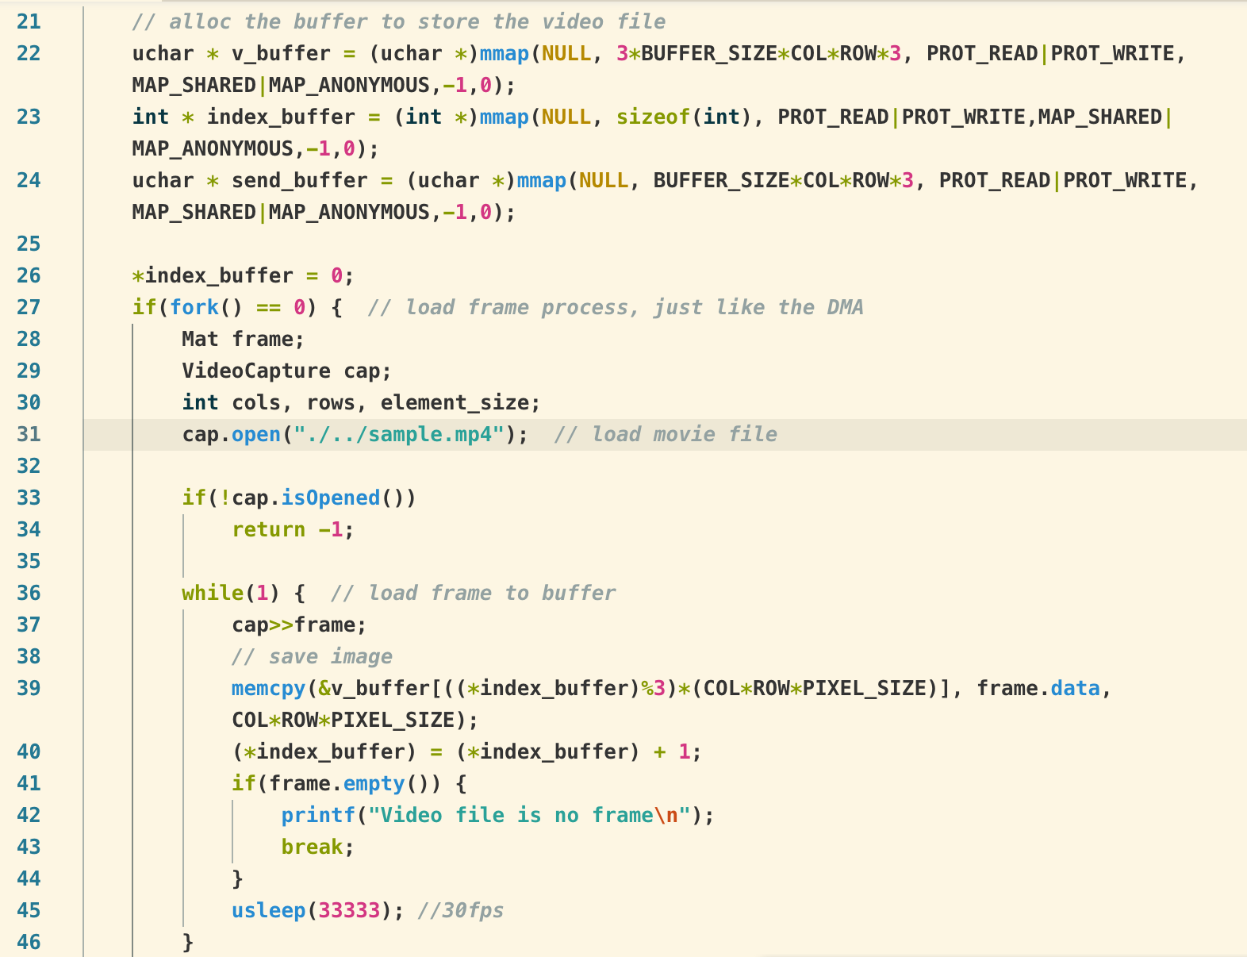
发射端

Slide 5
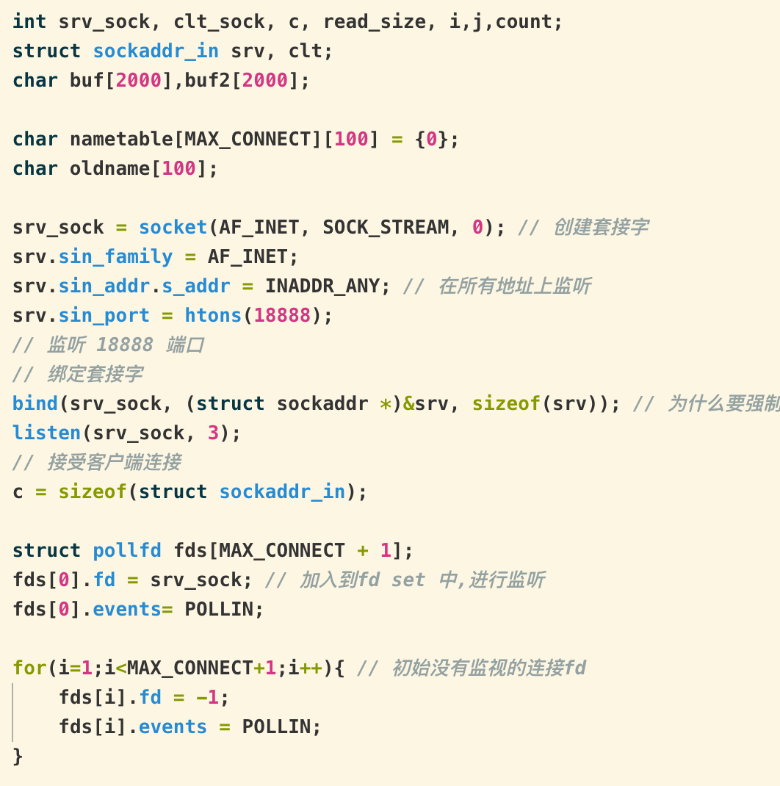
发射端

Slide 6
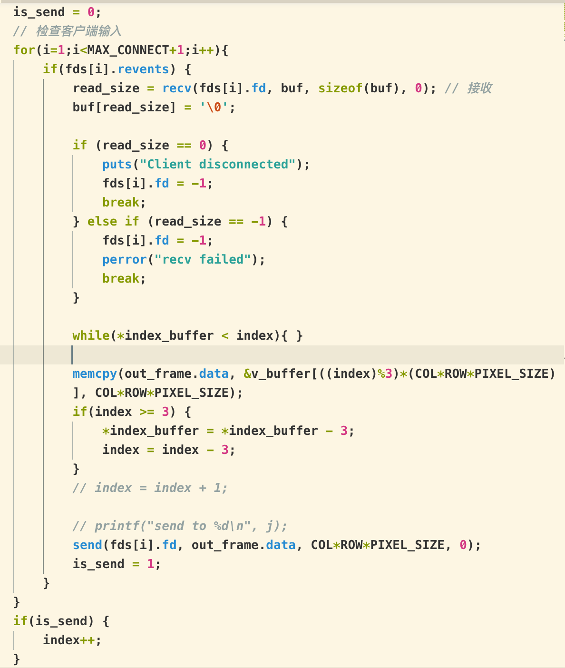
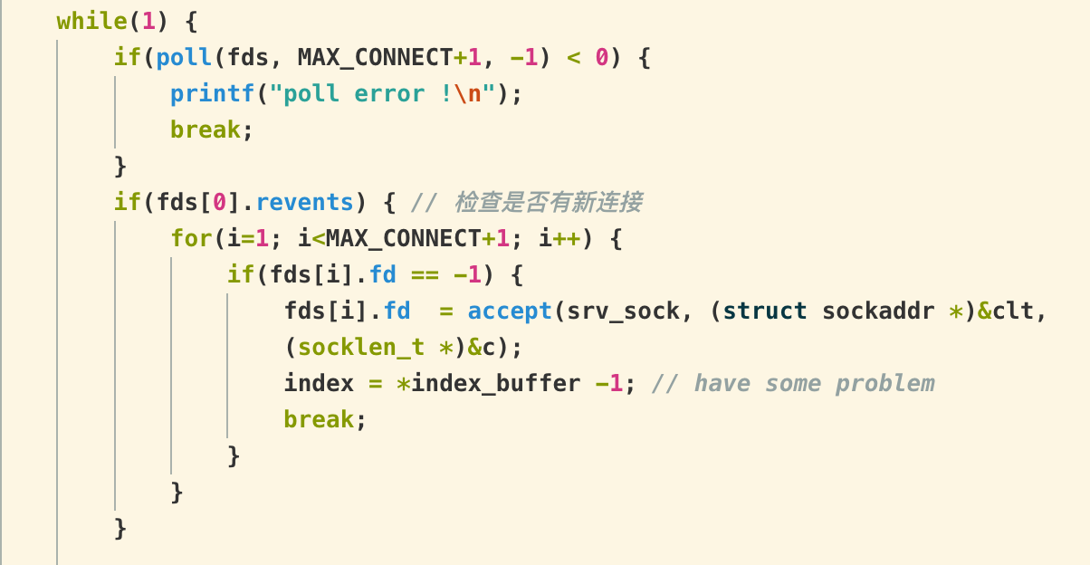
收到要求才发送该帧，无格式

Slide 7
接收端：我的收获
编程方法：完整功能，迭代开发
接收和显示；
QT界面接收现实，且多线程；
按键控制线程创建
socket接收有接收限制，可能需要多次接受
时刻都有进程的概念，认真思考
共享内存和管道都可以做进程通信，无名管道是阻
塞的，想要非阻塞需要使用命名管道

Slide 8
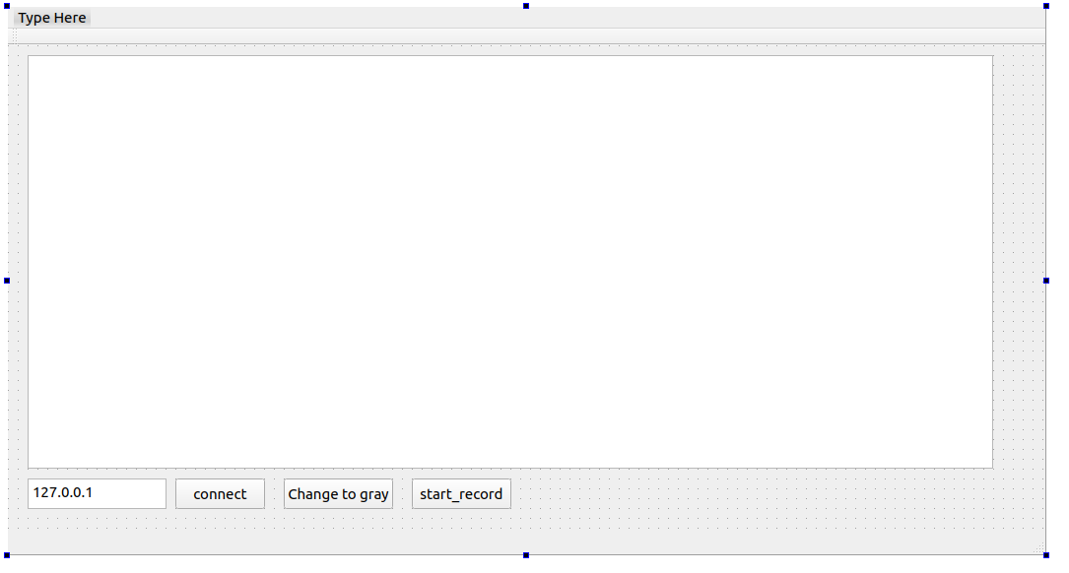
界面功能介绍

Slide 9
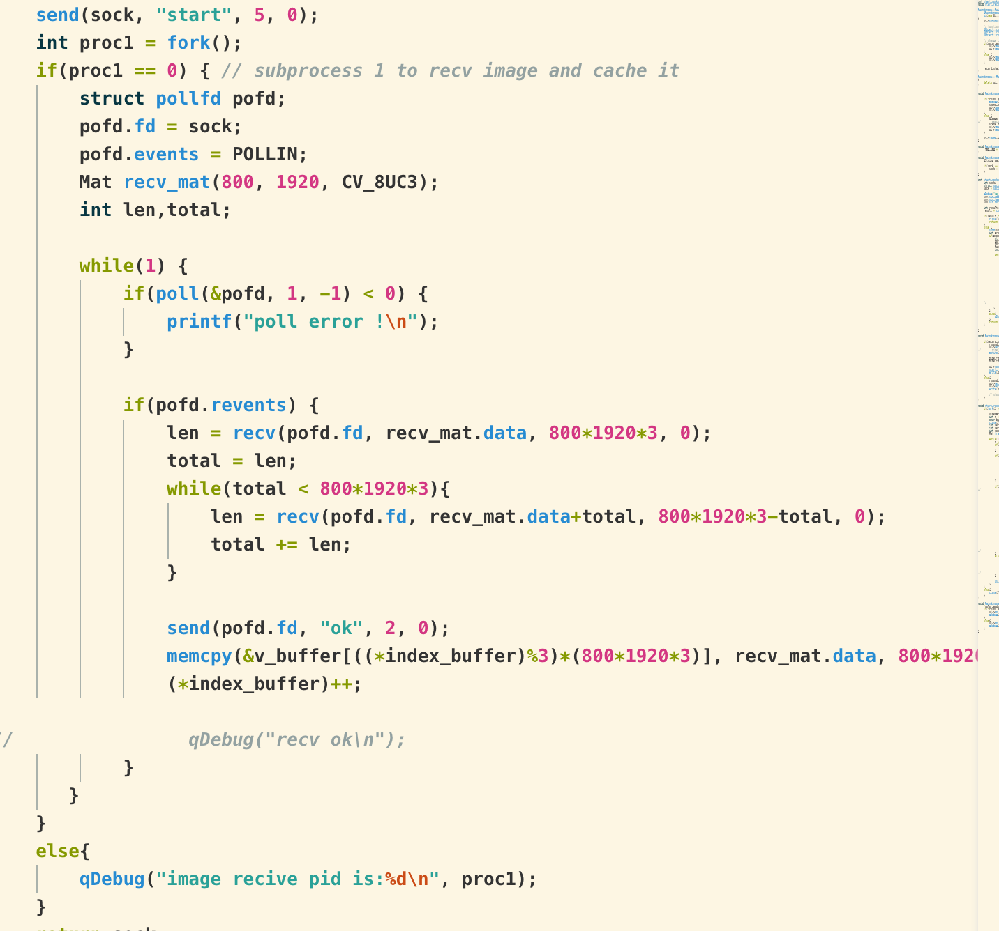
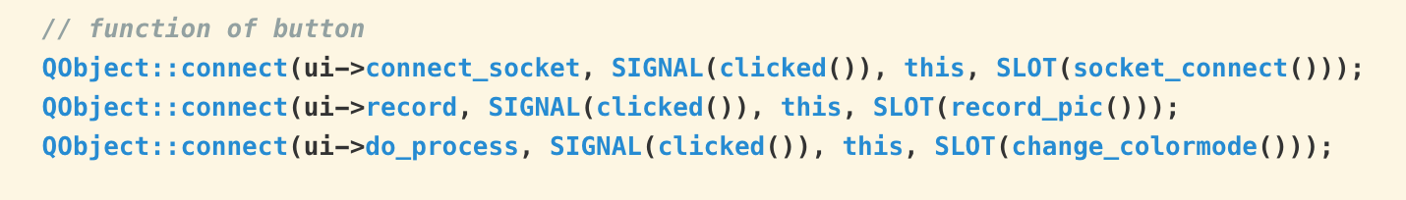
接收缓存线程

Slide 10
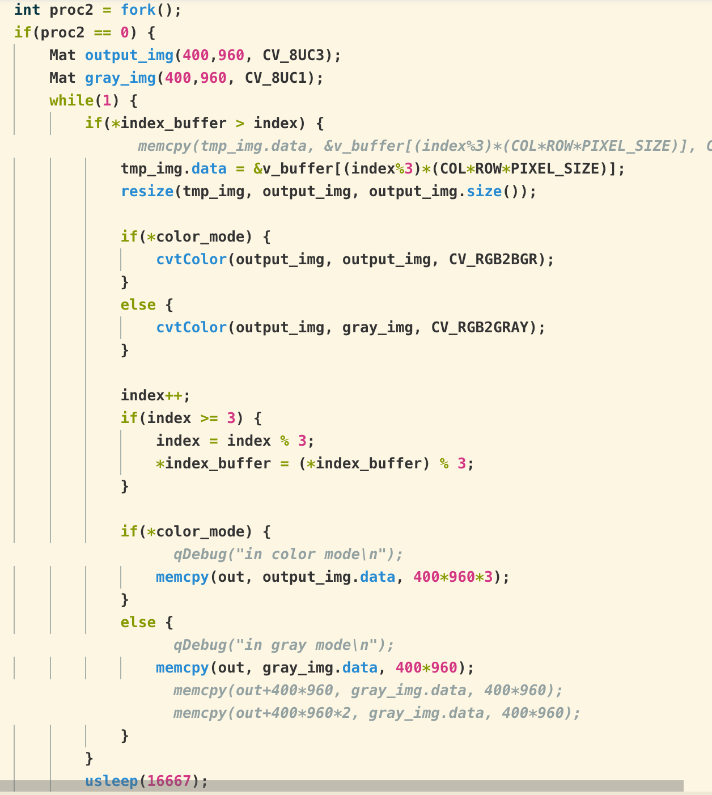
图像处理和显示进程
1. 按键的功能主要决定图像处理方法
2. 图像处理由缓存触发，有缓存就开始处理和显示
3. 按键控制的图像处理相关参数，需要通过共享内存或者管道实现，是进程的数据通信

Slide 11
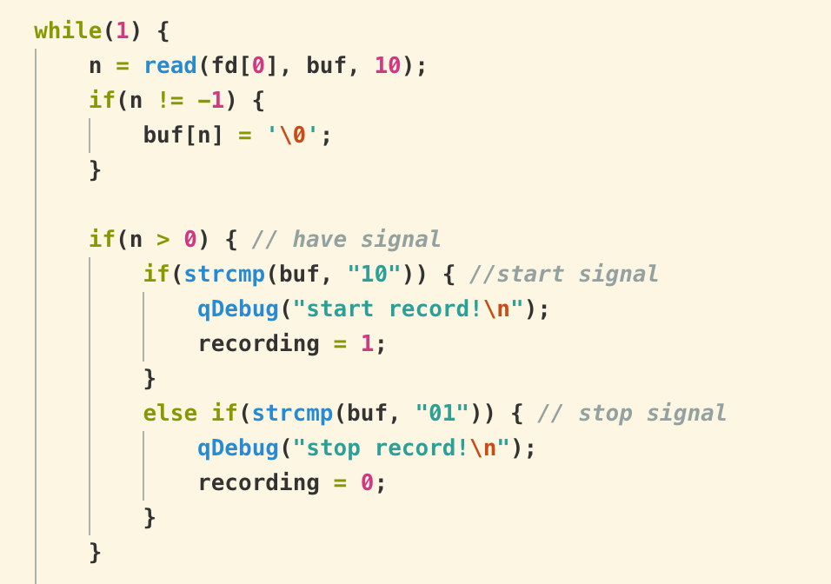
视频存储进程
按键的功能是控制录制的开始和结束
按键产生一个控制信号——需要进程通信

Slide 12
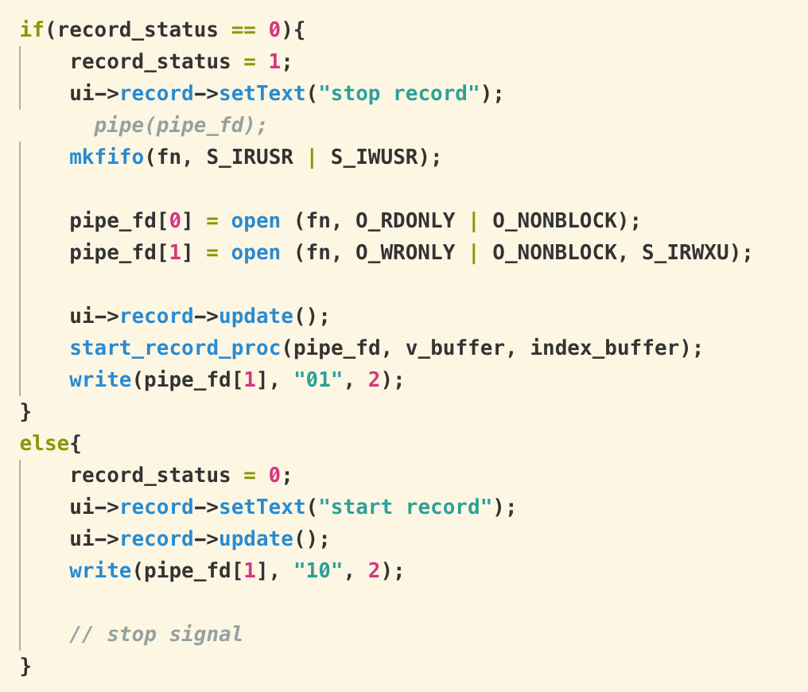
视频存储进程
按键的功能是控制录制的开始和结束
按键产生一个控制信号——需要进程通信
管道若想采用非阻塞，需要使用命名管道

Slide 13
谢谢

